Slide 1
ล่ามไทยบนเว็บ
English/Thai Web Translator
นางสาวอำภา ทนุถนอมราษฎร์
นายเอนก กอธนสาร
นายชนินทร์ สายน้ำเขียว

Slide 2

ความเป็นมา
English
WWW

Slide 3
ความเป็นมา
Translator
ไทย
English
WWW

Slide 4

ความเป็นมา
Translator
ไทย
English
WWW

Slide 5
รูปแบบการใช้บริการแปลภาษาในปัจจุบัน
การใช้บริการแบบโลคอล (Local Service)
  โปรแกรมแปลภาษาอยู่ในรูปของซอฟต์แวร์แพ็กเกจ ในซอพต์แวร์แปลภาษานั้นมีปลั๊กอินที่ทำหน้าที่ร่วมกับเว็บบราวเซอร์เพื่อให้แปลเว็บเพจได้โดยอัตโนมัติ
การใช้บริการแบบรีโมท (Remote Service)
  ผู้ใช้สามารถใช้บริการผ่านทางเว็บไซต์ของผู้ให้บริการ เพื่อแปลข้อความ หรือ URL ที่ต้องการได้
NEXT

Slide 6
การใช้บริการแบบโลคอล (Local Service)
ข้อดีของการใช้บริการแบบโลคอล
  ใช้งานได้สะดวก เนื่องจากซอฟต์แวร์สามารถทำงานร่วมกับโปรแกรมอื่นไ
  การเพิ่มพจนานุกรมเฉพาะทางของผู้ใช้ทำได้ง่าย และ สะดวก
ข้อเสียของการใช้บริการแบบโลคอล
  เป็นการเพิ่มภาระให้กับเครื่องคอมพิวเตอร์ของผู้ใช้
  การปรับปรุงความสามารถใหม่ค่อนข้างยุ่งยาก
BACK

Slide 7
การใช้บริการแบบรีโมท (Remote Service)
ข้อดีของการใช้บริการแบบรีโมท
  มีการให้บริการแก่ผู้ใช้จำนวนมากแบบออนไลน์
  เปิดให้บริการแก่ผู้ใช้โดยไม่คิดมูลค่า
ข้อเสียของการใช้บริการแบบรีโมท
  ไม่สามารถเพิ่มพจนานุกรมส่วนบุคคลได้
  ความเร็ว ให้บริการขึ้นกับระบบ เนตเวิร์กและอินเตอร์เน็ต
  ในการใช้บริการบนเครือข่ายอินเตอร์เน็ตนั้น ผู้ให้บริการจะจำกัดขนาดความยาวของเว็บเพจ
BACK

Slide 8
ตัวอย่างเว็บไซต์แปลภาษาในปัจจุบัน
เว็บไซต์แปลภาษาของบริษัท SYSTRAN S.A.
  http://www.systransoft.com/
เว็บไซต์แปลภาษาของบริษัท Transparent Language ,Inc.
  http://www.freetranslation.com/
NEXT

Slide 9
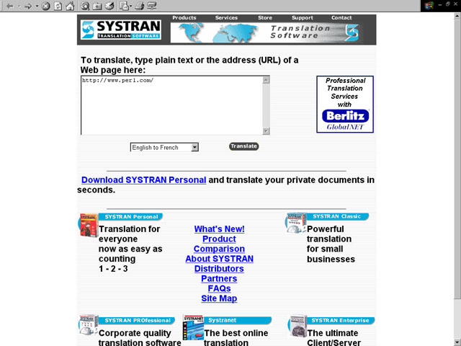
หน้าแรกของ http://www.systransoft.com/

Slide 10
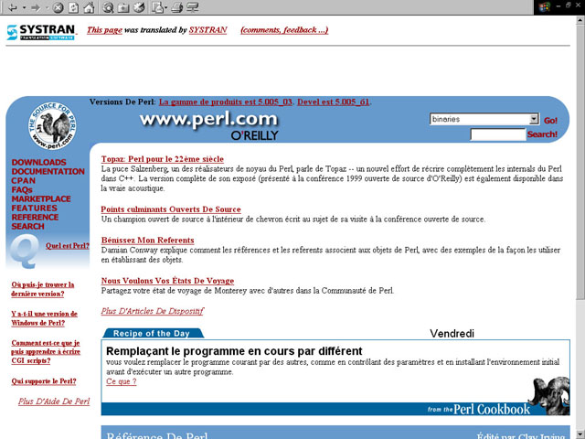
ผลลัพธ์จาก http://www.systransoft.com/

Slide 11
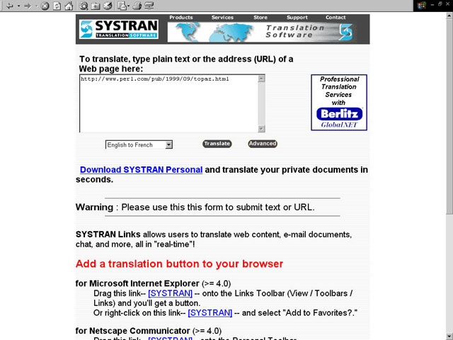
การเชื่อมโยงจากผลลัพธ์

Slide 12
สิ่งสังเกตในการใช้บริการ http://www.systransoft.com/
สามารถเข้าถึงเว็บเพจที่เป็นการเชื่อมโยงจากผลลัพธ์ที่ได้
ไม่สามารถเข้าถึงเว็บเพจที่มีการใช้เฟรมได้
ไม่สามารถเข้าถึงเว็บเพจที่ใช้เทคนิครีไดเร็ก(redirect)ได้
BACK

Slide 13
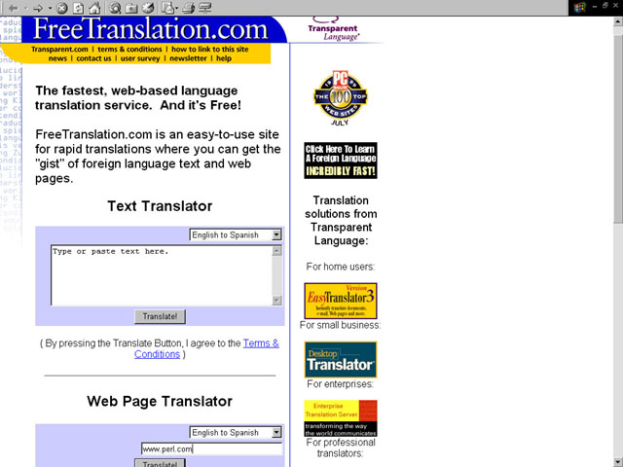
หน้าแรกของ http://www.freetranslation.com/

Slide 14
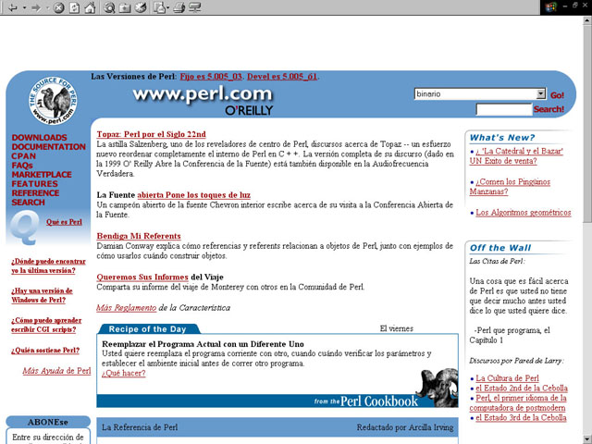
ผลลัพธ์จาก http://www.freetranslation.com/

Slide 15
สิ่งสังเกตในการใช้บริการ http://www.freetranslation.com/
ไม่สามารถเข้าถึงเว็บเพจที่เป็นการเชื่อมโยงจากผลลัพธ์ที่ได้
สามารถเข้าถึงเว็บเพจที่มีการใช้เฟรมได้
สามารถเข้าถึงเว็บเพจที่ใช้เทคนิครีไดเร็ก(redirect)ได้
BACK

Slide 16
ความสามารถที่ต้องมีสำหรับเว็บไซต์แปลภาษา
รับข้อมูลได้แก่ ชื่อเว็บเพจ และ การยืนยันการแปลจากผู้ใช้
เข้าถึงเว็บเพจที่เกิดจากเทคนิคการรีไดเร็ก ,เว็บเพจที่เป็น เฟรม และ เว็บเพจที่เป็นการเชื่อมโยงจากผลลัพธ์
ต้องสามารถกลับมาหน้าจอยืนยันความต้องการของผู้ใช้ในการแปลเว็บเพจที่เกิดจากการเชื่อมโยงจากผลลัพธ์โดยอัตโนมัติ
ต้องมีการแก้การไขเชื่อมโยงของรูปภาพหรือแฟ้มต่างๆ เพื่อให้สามารถแสดงรูปภาพหรือแฟ้มนั้นได้ถูกต้อง

Slide 17



การแปลภาษาสำหรับตัวแปลภาษาอีทีเอ็มที
WWW
WWW
การวิเคราะห์
เว็บเพจ
การวิเคราะห์
เว็บเพจ
ตัวแปลภาษา
อีทีเอ็มที
การให้บริการ
(สคริปต์ซีจีไอ)
ตัวแปลภาษา
อีทีเอ็มที
การให้บริการ
(สคริปต์ซีจีไอ)
เว็บบราวเซอร์ของผู้ใช้

Slide 18
ตัวแปลภาษาอีทีเอ็มที
WWW
WWW
การวิเคราะห์
เว็บเพจ
การวิเคราะห์
เว็บเพจ
ตัวแปลภาษา
อีทีเอ็มที
การให้บริการ
(สคริปต์ซีจีไอ)
ตัวแปลภาษา
อีทีเอ็มที
การให้บริการ
(สคริปต์ซีจีไอ)
เว็บบราวเซอร์ของผู้ใช้

Slide 19
ตัวแปลภาษาอีทีเอ็มที
ลักษณะกระบวนการดำเนินงานของตัวแปลภาษา
  โมดูลคลังคำ เก็บคำเพื่อเป็นแหล่งความรู้ของระบบ
  โมดูลวิเคราะห์ภาษาต้น ใช้ทฤษฎี Dependency grammar
  โมดูลการสังเคราะห์ภาษาปลายทาง ทำหน้าที่แปลงรูปแบบความสัมพันธ์ได้มาจากส่วนวิเคราะห์เพื่อสร้างภาษาให้ถูกต้องตามหลักการใช้ภาษาปลายทาง
การติดต่อระหว่างตัวแปลภาษาและโพรเซสอื่น
  ใช้กรรมวิธี Dynamic Data Exchange (DDE)

Slide 20
การวิเคราะห์เว็บเพจ
WWW
WWW
การวิเคราะห์
เว็บเพจ
การวิเคราะห์
เว็บเพจ
ตัวแปลภาษา
อีทีเอ็มที
การให้บริการ
(สคริปต์ซีจีไอ)
ตัวแปลภาษา
อีทีเอ็มที
การให้บริการ
(สคริปต์ซีจีไอ)
เว็บบราวเซอร์ของผู้ใช้

Slide 21
Web Page
HTML File
  โครงสร้าง
  การเชื่อมโยงเอกสาร
  การเชื่อมโยงเอกสารเพื่อใช้ในงานแปลภาษาบนเว็บ

Slide 22
โครงสร้างเอกสารHTML
Head
ใช้บอกข้อมูลสรุป หรือภาพรวมของเอกสาร มักใช้ในการเพิ่มความสามารถในการโปรแกรม
Body
ใช้เก็บเนื้อหาของเอกสารทั้งหมด เราสามารถใส่เนื้อหาทั้งที่เป็นข้อความ, ภาพ, หรือแม้กระทั่งเสียงเข้าไปในเอกสาร HTML รวมทั้งยังสามารถเพิ่มความสามารถโต้ตอบกับผู้ใช้งานได้

Slide 23
แท็กเชื่อมโยงเอกสารของHTML File
การเชื่อมโยงเอกสารภายในเว็บไซต์เดียวกัน
- การเชื่อมโยงไปยังส่วนใดภายในแฟ้มเอกสารเดียวกัน
<A HREF=”#ชื่อเป้าหมาย”> ข้อความที่เป็นจุดเชื่อมโยง</A>
และในเอกสารเดียวกันนี้ต้องมีอีกแท็กเพิ่มเติม คือ
<A NAME=”ชื่อเป้าหมาย”> ข้อความที่จุดเป้าหมาย</A>
- การเชื่อมโยงไปยังส่วนใดๆในเอกสารอื่น(ในเว็บไซต์เดียวกัน)
<A HREF=”ชื่อเอกสารเป้าหมาย#ชื่อเป้าหมาย”> ข้อความที่เป็นจุดเชื่อมโยง</A>
และในเอกสารเดียวกันนี้ต้องมีอีกแท็กเพิ่มเติม คือ
<A NAME=”ชื่อเป้าหมาย”> ข้อความที่จุดเป้าหมาย</A>

Slide 24
การเชื่อมโยงเอกสารของHTML File
การเชื่อมโยงเอกสารที่อยู่ต่างเว็บไซต์กัน มีรูปแบบดังนี้
<A HREF=”ชื่อ URL เป้าหมาย”> ข้อความที่เป็นจุดเชื่อมโยง</A>

Slide 25
การเชื่อมโยงเอกสารเพื่อใช้ในงานแปลภาษาบนเว็บ
-แท็กที่ใช้เชื่อมโยงเอกสารข้อความ ซึ่งเป็นเอกสารที่อาจต้องการการแปลเพิ่ม
-แท็กที่ใช้เชื่อมโยงเอกสารอื่นๆ ซึ่งได้แก่ไฟล์เสียง ไฟล์รูปภาพ หรือไฟล์ภาพเคลื่อนไหวต่างๆ ที่ไม่ต้องการการแปลภาษา

Slide 26
การให้บริการ(สคริปต์ซีจีไอ)
WWW
WWW
การวิเคราะห์
เว็บเพจ
การวิเคราะห์
เว็บเพจ
ตัวแปลภาษา
อีทีเอ็มที
การให้บริการ
(สคริปต์ซีจีไอ)
ตัวแปลภาษา
อีทีเอ็มที
การให้บริการ
(สคริปต์ซีจีไอ)
เว็บบราวเซอร์ของผู้ใช้

Slide 27
การให้บริการ(สคริปต์ซีจีไอ)
ส่วนการรับข้อมูลความต้องการของผู้ใช้
  รับชื่อ URL ,การยืนยันการแปลผ่านทางเว็บเพจที่สร้างขึ้น
ส่วนการดาวน์โหลดเว็บเพจที่ผู้ใช้ต้องการ
  อาศัยโพรโตคอล HTTP เพื่อร้องขอเว็บเพจที่ต้องการ ส่งไปยังส่วนของการวิเคราะห์
ส่วนการแสดงผลลัพธ์จากการแปล
  แสดงผลลัพธ์ที่ได้จากการแปลที่อยู่ในรูป HTML ไปยังผู้ใช้

Slide 28
ต้นแบบการแปลภาษา
ทำงานอยู่บนระบบปฏิบัติการวินโดร์(Windows)
เว็บเซิร์ฟเวอร์ : Microsoft Peer Web Server
ใช้ Active Perl สำหรับสคริปต์ที่ใช้ทั้งหมด

Slide 29
ต้นแบบการแปลภาษา
WWW
WWW
การวิเคราะห์
เว็บเพจ
การวิเคราะห์
เว็บเพจ
ตัวแปลภาษา
อีทีเอ็มที
การให้บริการ
(สคริปต์ซีจีไอ)
ตัวแปลภาษา
อีทีเอ็มที
การให้บริการ
(สคริปต์ซีจีไอ)
เว็บบราวเซอร์ของผู้ใช้

Slide 30
การให้บริการ
WWW
WWW
การวิเคราะห์
เว็บเพจ
การวิเคราะห์
เว็บเพจ
ตัวแปลภาษา
อีทีเอ็มที
การให้บริการ
(สคริปต์ซีจีไอ)
ตัวแปลภาษา
อีทีเอ็มที
การให้บริการ
(สคริปต์ซีจีไอ)
เว็บบราวเซอร์ของผู้ใช้

Slide 31
การให้บริการ
แบ่งออกเป็น 2 ส่วน คือ
ส่วนการเชื่อมต่อกับผู้ใช้
สคริปต์สำหรับซีจีไอ(CGI)

Slide 32
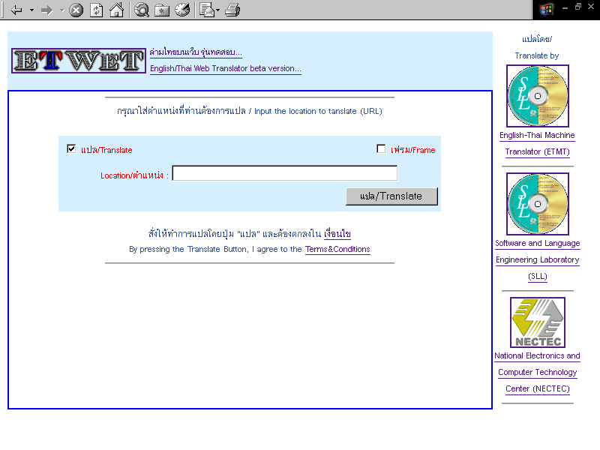
การให้บริการ : ส่วนการเชื่อมต่อกับผู้ใช้

Slide 33
การวิเคราะห์เว็บเพจ
WWW
WWW
การวิเคราะห์
เว็บเพจ
การวิเคราะห์
เว็บเพจ
ตัวแปลภาษา
อีทีเอ็มที
การให้บริการ
(สคริปต์ซีจีไอ)
ตัวแปลภาษา
อีทีเอ็มที
การให้บริการ
(สคริปต์ซีจีไอ)
เว็บบราวเซอร์ของผู้ใช้

Slide 34
การวิเคราะห์เว็บเพจ
ใช้ perl ในการเขียน
แก้แท็กการเชื่อมโยง
เชื่อมโยงระหว่างการให้บริการ(สคริปต์สำหรับซีจีไอ)กับตัวแปลภาษา

Slide 35
การวิเคราะห์เว็บเพจ : แก้แท็กการเชื่อมโยง
<IMAGE SRC=”/pics/logo.gif”> =>
<IMAGE SRC=”http://www.perl.com/pics/logo.gif”>
<A HREF=” htt://www.perl.com/> =>
<A HREF=”http://esl09.ce.kmitl.ac.th/cgi-bin/demo.plx?TRANSLATE=on&REQ_URL=http%3A%2F%2Fwww.perl.com%2F>

Slide 36
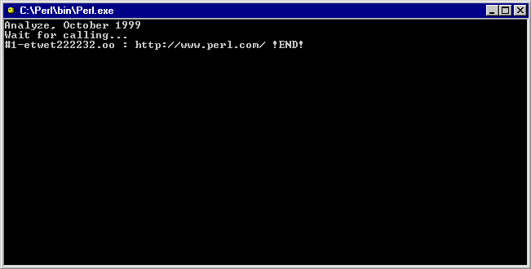
การวิเคราะห์เว็บเพจ : หน้าต่างการทำงาน

Slide 37
ตัวแปลภาษาอีทีเอ็มที
WWW
WWW
การวิเคราะห์
เว็บเพจ
การวิเคราะห์
เว็บเพจ
ตัวแปลภาษา
อีทีเอ็มที
การให้บริการ
(สคริปต์ซีจีไอ)
ตัวแปลภาษา
อีทีเอ็มที
การให้บริการ
(สคริปต์ซีจีไอ)
เว็บบราวเซอร์ของผู้ใช้

Slide 38
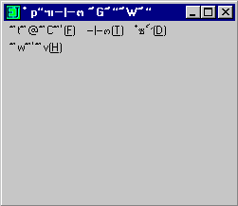
ตัวแปลภาษาอีทีเอ็มที : หน้าต่างการทำงาน

Slide 39
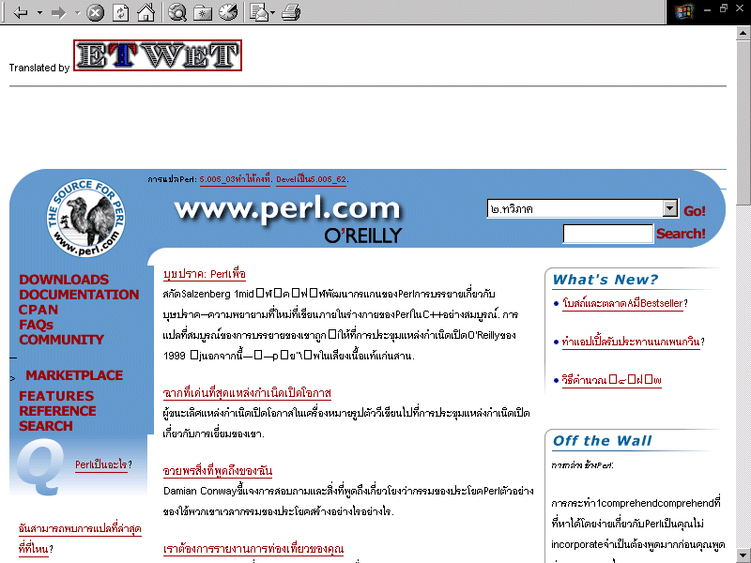
เว็บเพจที่ได้รับการแปลแล้ว

Slide 40
สรุป
สามารถให้บริการได้ดีในระดับหนึ่ง
ต้องทำการปรับปรุง
  ความเร็วในการประมวลผล
  ให้บริการได้หลายๆงาน
  การวิเคราะห์เว็บเพจที่มีประสิทธิภาพมากขึ้น

